Slide 1
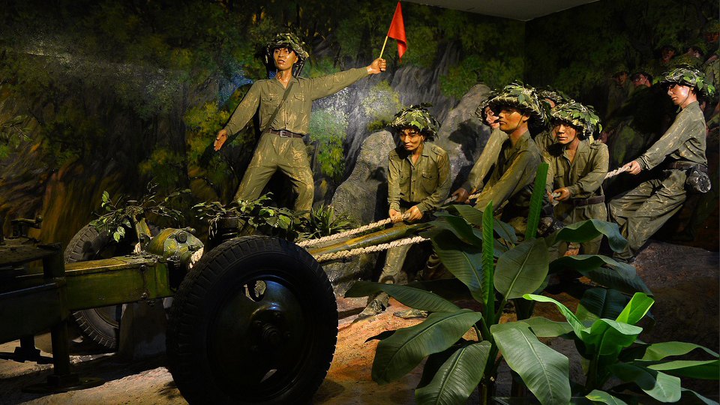
Trong chiến dịch Điện Biên Phủ, bộ đội ta đã kéo hàng trăm khẩu pháo có khối lượng vài tấn vào trận địa trên những tuyến đường dài hàng trăm kilômét
Ở hoạt động này, bộ đội đã tác dụng lực và làm dịch chuyển các khẩu pháo, ta nói bộ đội đã thực hiện công cơ học. Vậy công cơ học được xác định như thế nào?

Slide 2
Bài 1: CÔNG VÀ CÔNG SUẤT

Slide 3

MỤC TIÊU
Công, công suất là gì?
Đơn vị đo công, công suất
Tính được công, công suất

Slide 4
NỘI DUNG BÀI HỌC
I. Công Cơ Học cơ học
II. Công Suất

Slide 5

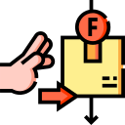

I. Công Cơ Học Cơ Học

Slide 6
PHIẾU HỌC TẬP 1
Câu 1. Lấy ví dụ một số hoạt động em đã thực hiện công cơ học trong cuộc sống hằng ngày và giải thích.
Câu 2. Nêu biểu thức tính công.
Câu 3. Dựa vào bảng sau và trả lời các câu hỏi.
a. Tính công đã thực hiện trong các trường hợp trên
b. Trong tình huống nào thực hiện công lớn nhất.
Tình Huống | Lực tác dụng (N) | Quãng đường (m)
1. Đẩy xe cáng đế ra đón bệnh nhân trên quãng đường s₁ | F₁ = 25 | s₁ = 50
2. Đẩy xe cáng đế ra đón bệnh nhân trên quãng đường s₂ | F₂ = 50 | s₂ = 50
3. Đẩy xe cáng đế ra đón bệnh nhân trên quãng đường s₃ | F₃ = 50 | s₃ = 100

Slide 7
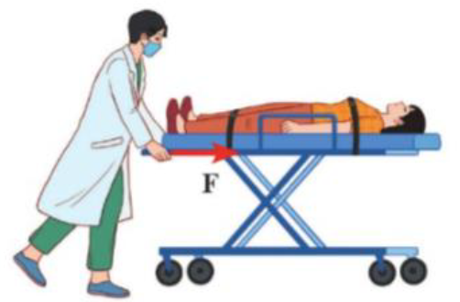
1. Thực Hiện Công Cơ Học
Nhân viên y tế đẩy xe cáng bằng lực F có phương ngang
→ Xe dịch chuyển theo hướng của lực F
→ Lực đẩy xe đã thực hiện công hay sinh công
F

Slide 8
1. Thực Hiện Công Cơ Học
Vật dịch chuyển theo phương vuông góc với lực → công bằng không
F
F
Bệnh nhân tác dụng lực F vuông góc với phương dịch chuyển của xe
→ Lực này không sinh công

Slide 9

1. Thực Hiện Công Cơ Học
Lấy ví dụ một số hoạt động em đã thực hiện công cơ học trong cuộc sống hằng ngày và giải thích.

Slide 10


Người đẩy xe hàng bằng lực F
1. Thực Hiện Công Cơ Học
Xe dịch chuyển quãng đường s, vận tốc v theo hướng của lực
Lực đẩy của xe đã thực hiện một công cơ học
F
s

Slide 11

1. Thực Hiện Công Cơ Học
Công cơ học (công) được thực hiệnkhi lực tác dụng vào vật và làm vật đó dịch chuyển theo hướng của lực

Slide 12


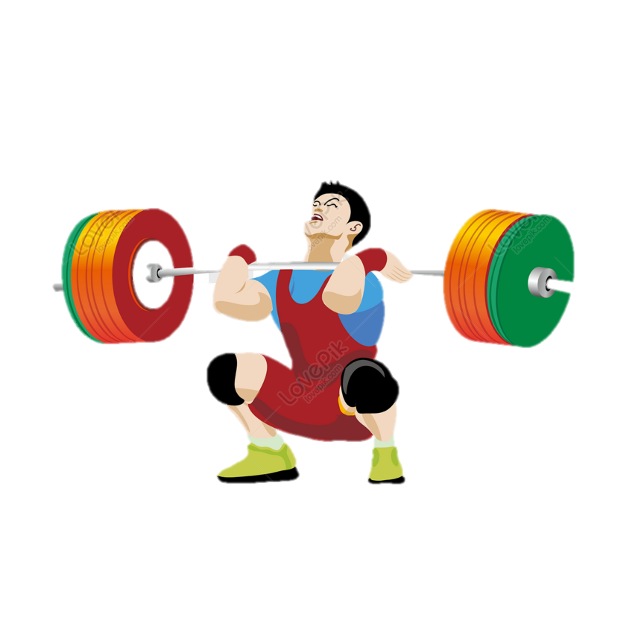
1. Thực Hiện Công Cơ Học
Người lực sĩ cử tạ đỡ quả tạ ở tư thế đứng thẳng.
Người lực sĩ cử tạ đang nâng quả tạ từ thấp lên cao.
=> Không có công cơ học
=> Có công cơ học

Slide 13

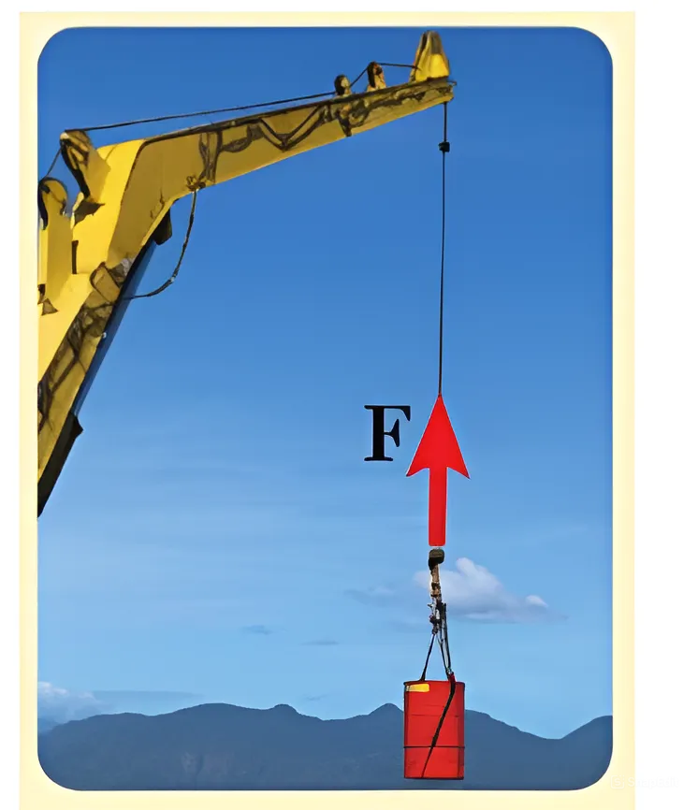
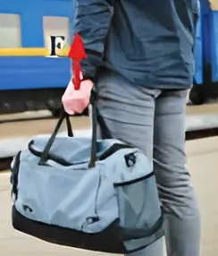
Các lực được mô tả trong hình 1.3 có sinh công hay không? Vì sao?
a) Lực kéo thùng hàng đi lên cần cẩu
b) Lực xách túi của hành khách
Hình 1.3

Slide 14

Lực tác dụng:
lực kéo của cần cẩu
Quãng đường dịch chuyển:
từ dưới đất lên cao
Thùng hàng có di chuyển theo hướng của lực tác dụng.
Sinh ra công
a) Lực kéo thùng hàng đi lên cần cẩu

Slide 15
Lực tác dụng:
lực xách của hành khách
Quãng đường dịch chuyển:
không
túi xách không di chuyển theo hướng của lực tác dụng
Không sinh ra công
b) Lực xách túi của hành khách

Slide 16
2. Biểu Thức Tính Công
Làm thế nào tính độ lớn công cơ học?

Slide 17
2. Biểu Thức Tính Công
Giả sử nhân viên y tế liên tục tác dụng lực để đẩy xe cáng di chuyên trên hành lang bệnh viện. Xét ba tinh huống trong bảng dưới dây.
F
Tình Huống | Lực tác dụng (N) | Quãng đường (m)
1. Đẩy xe cáng đế ra đón bệnh nhân trên quãng đường s₁ | F₁ = 25 | s₁ = 50
2. Đẩy xe cáng đế ra đón bệnh nhân trên quãng đường s₂ | F₂ = 50 | s₂ = 50
3. Đẩy xe cáng đế ra đón bệnh nhân trên quãng đường s₃ | F₃ = 50 | s₃ = 100
Trong tình huống nào, nhân viên y tế thực hiện công lớn nhất?

Slide 18
2. Biểu Thức Tính Công
Tình Huống | Lực tác dụng (N) | Quãng đường (m)
1. Đẩy xe cáng đế ra đón bệnh nhân trên quãng đường s₁ | F₁ = 25 | s₁ = 50
2. Đẩy xe cáng đế ra đón bệnh nhân trên quãng đường s₂ | F₂ = 50 | s₂ = 50
3. Đẩy xe cáng đế ra đón bệnh nhân trên quãng đường s₃ | F₃ = 50 | s₃ = 100
Tình huống thứ 3, nhân viên y tế thực hiện công lớn nhất vì lực tác dụng vào vật và quãng đường vật dịch chuyển theo hướng của lực là lớn nhất

Slide 19
2. Biểu Thức Tính Công
Công sinh ra càng lớn nêu lực tác dụng vào vật càng lớn và quãng đường vật dịch chuyển theo hướng của lực càng dài
A : công của lực F (J)
F : lực tác dụng vào vật (N)
s : quãng đường vật dịch chuyển (m)
A = F.s
trong đó
Khi F = 1N và s = 1m → A = 1N.1m = 1Nm = 1 J.
Đơn vị công là Jun
Kí hiệu là J ( 1J = 1Nm )

Slide 20
I. Công Cơ Học
Kể tên các đơn vị công khác mà em biết

Slide 21

2. Biểu Thức Tính Công
Một số đơn vị khác của công
Kilôjun: 1 kJ = 10³ J
Mêgajun: 1 MJ = 10⁶ J
BTU: 1 BTU = 1055 J
Calo: 1 cal = 4,2 J
Kilôoát giờ: 1 kWh = 3 600 000 J

Slide 22


Lưu Ý
Vật dịch chuyển không theo phương của vật
F
α
A = Fscosα
Hướng di chuyển
s
α: góc hợp bởi hướng của lực tác dụng và hướng dịch chuyển của vật
Vật dịch chuyển theo phương vuông góc với phương của lực
F
A = 0
P

Slide 23

Bài tập
Tính công của nhân viên y tế đã thực hiện trong ba tình huống ở bảng 1.1.
Tình Huống | Lực tác dụng (N) | Quãng đường (m)
1. Đẩy xe cáng đế ra đón bệnh nhân trên quãng đường s₁ | F₁ = 25 | s₁ = 50
2. Đẩy xe cáng đế ra đón bệnh nhân trên quãng đường s₂ | F₂ = 50 | s₂ = 50
3. Đẩy xe cáng đế ra đón bệnh nhân trên quãng đường s₃ | F₃ = 50 | s₃ = 100
Tình huống 1:
Tình huống 2:
Tình huống 3
A₁ = F₁.s₁
= 25.50
= 1 250 (J)
A₂ = F₂.s₂
= 50.50
= 2 500 (J)
A₃ = F₃.s₃
= 50.100
= 5 000 (J)

Slide 24
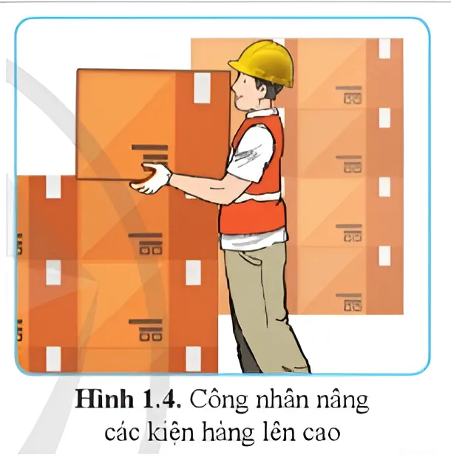
I. Công Cơ Học
Vật có khả năng thực hiện công → vật đó có năng lượng
Vật thực hiện công → vật truyền năng lượng cho vật khác
Ở hình bên: Người công nhân thực hiện công để nâng kiện hàng → truyền năng lượng cho kiện hàng → năng lượng kiện hàng tăng → người cảm thấy mệt mỏi do năng lượng giảm

Slide 25
II. Công Suất

Slide 26
THẢO LUẬN NHÓM HOÀN THÀNH PHIẾU HỌC TẬP SỐ 2
Câu 1. Tính công mỗi người công nhân đã thực hiện trong bảng sau:
Có những cách nào để biết ai thực hiện công nhanh hơn?
Trọng lượng mỗi kiện hàng: 45 N Độ cao kiện hàng được đưa lên: 1,2 m
Công nhân | Số kiện hàng được nâng | Công thực hiện (J) | Thời gian nâng (s)
Công nhân 1 | 7 | A₁ = ? | 90
Công nhân 2 | 10 | A₂ = ? | 120
Câu 2. Công suất là gì? Nêu biểu thức tính công suất?
Câu 3.
a. Tính công suất của mỗi công nhân trong bảng 1.2.
b. Cần cấu trong hình 1.3a tác dụng lực kéo 25 000 N để kéo thùng hàng lên cao 12 m trong 1 phút. Tính công và công suất của lực kéo đó.
Câu 4. Nếu một đầu xe lửa có công suất 12.000 kW thì công suất này bằng bao nhiêu mã lực?
Câu 5. Kilooát giờ là đơn vị đo của công. Một kilôoát giờ là công của một thiết bị có công suất một kilôoát hoạt động trong một giờ. Một kilôoát giờ bằng bao nhiêu jun?

Slide 27
a.
Công của công nhân 1:
A₁ = F₁.s₁
= 7.45.1,2
= 378 (J)
Công của công nhân 2:
A₂ = F₂.s₂
= 10.45.1,2
= 540 (J)

Slide 28
b.
Tốc độ thực hiện công phụ thuộc vào công thực hiện và thời gian thực hiện công
Cách 1: Trong cùng một thời gian làm, ai thực hiện được công nhiều hơn thì người đó làm nhanh hơn.
Cách 2: Trong cùng một việc làm, ai thực hiện ít thời gian hơn thì người đó làm nhanh hơn.

Slide 29

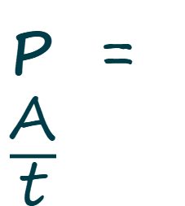
II. Công Suất
Tốc độ thực hiện công nhanh hay chậm của người hay thiết bị sinh công được gọi là công suất
Biểu thức tính công suất
P : công suất
A : công thực hiện được (J)
t : thời gian thực hiện công (s)
P = $\frac{\text{A}}{\text{t}}$
trong đó
Đơn vị của công suất là oát (W): 1 W = $\frac{\text{1}\text{J}}{\text{1}\text{s}}$

Slide 30
II. Công suất
Kể tên các đơn vị công suất khác mà em biết ?

Slide 31
II. Công Suất
Một số đơn vị khác của công suất
Kilôoát: 1 kW = 10³ W
Mêgaoát: 1 MW = 10⁶ W
Gigaoát: 1 GW = 10⁹ W
Mã lực: 1 HP = 746 W
BTU/h: 1 BTU/h = 0,293 W

Slide 32
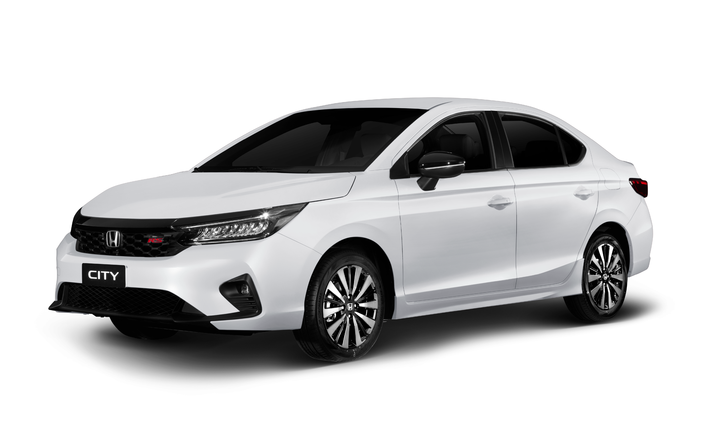
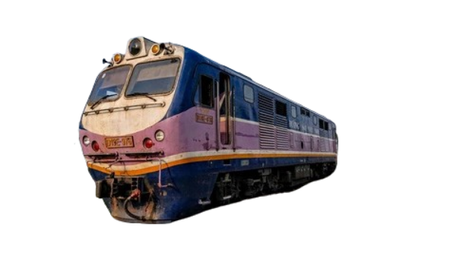
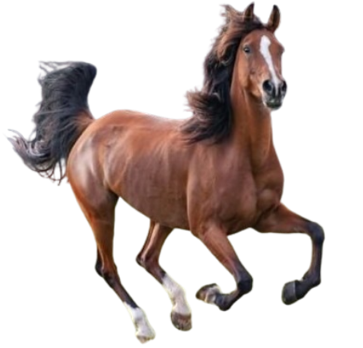
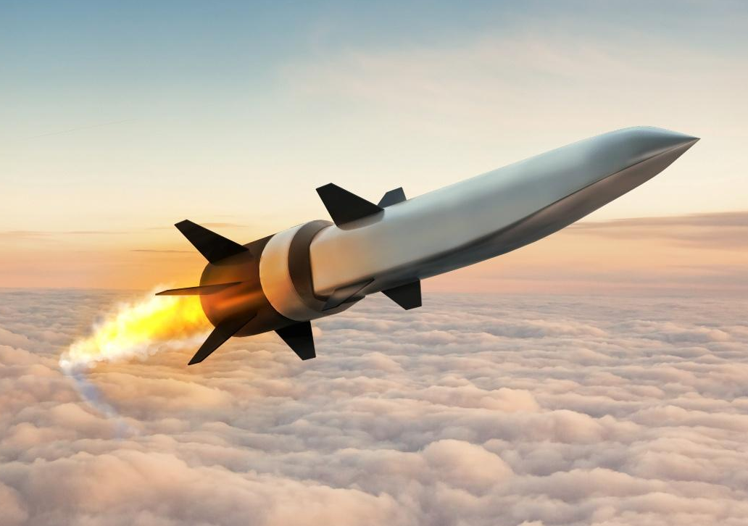
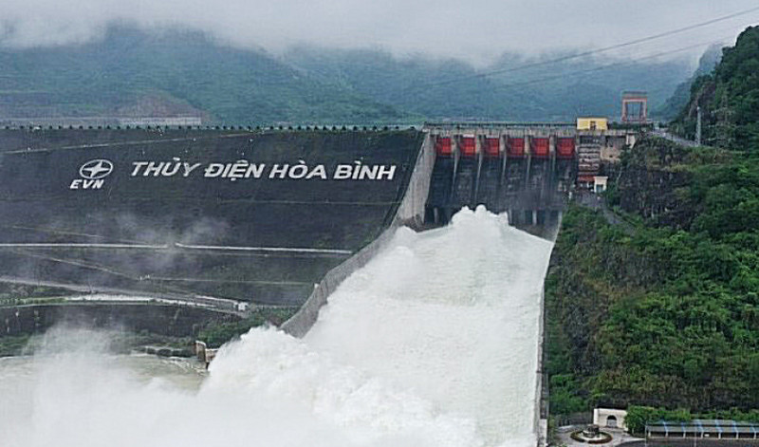
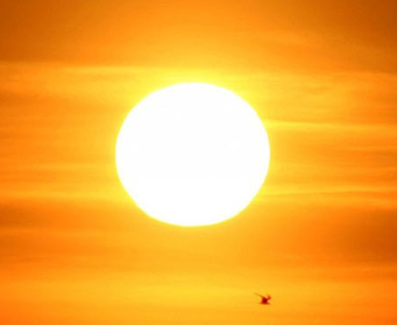
Một Số Giá Trị Công Suất
Khoảng 700 W
2.10⁴ – 3.10⁵ W
10⁶ – 3.10⁶ W
Khoảng 2.10⁷ W
Khoảng 5.10⁹ W
Khoảng 37.10²⁵ W

Slide 33
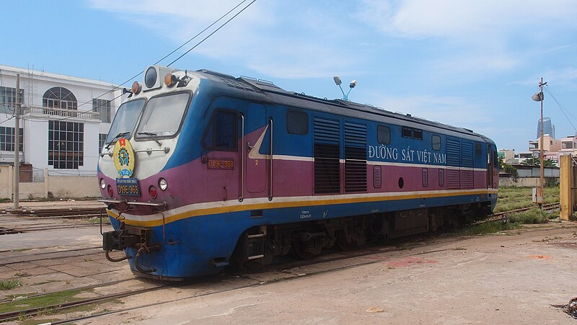

Nếu một đầu xe lửa có công suất 12 000 kW thì công suất này bằng bao nhiêu mã lực?
Ta có: 1 HP = 746 W;
12 000 kW = 12 000 000 W = $\frac{\text{12000000}}{\text{746}}$=16085,79HP
Giải thích vì sao 1 kWh = 3 600 000 J?
1 kWh = 1 000 (W) . 3 600 (s) = 3 600 000 (W.s) = 3 600 000 (J)

Slide 34
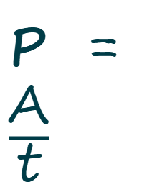
A : công của lực (J)
F : lực tác dụng vào vật (N)
s : quãng đường vật dịch chuyển (m)
A = F.s
P : công suất (W)
A : công thực hiện được (J)
t : thời gian thực hiện công (s)
P = $\frac{\text{A}}{\text{t}}$

Slide 35
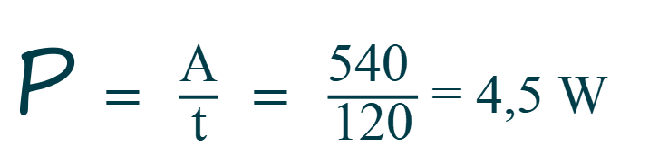
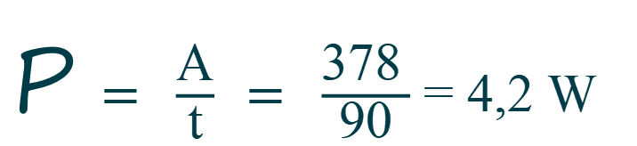
Bài tập 2
Tính công suất của mỗi công nhân trong bảng sau
Trọng lượng mỗi kiện hàng: 45 N Độ cao kiện hàng được đưa lẻn: 1,2 m
Công nhân | Số kiện hàng được nâng | Công thực hiện (J) | Thời gian nâng (s)
Công nhân 1 | 7 | A₁ = 378 | 90
Công nhân 2 | 10 | A₂ = 540 | 120
P$= \frac{\text{A}}{\text{t}} = \frac{\text{378} }{\text{90}}$ = 4,2 W
Công suất của công nhân 1:
P$= \frac{\text{A}}{\text{t}} = \frac{\text{540} }{\text{12}\text{0}}$ = 4,5 W
Công suất của công nhân 2:

Slide 36
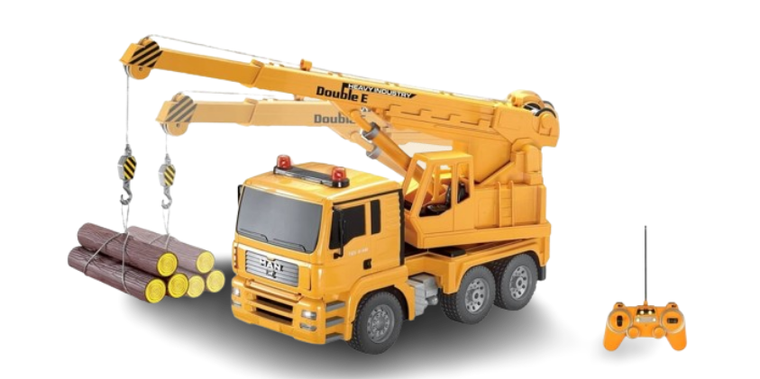
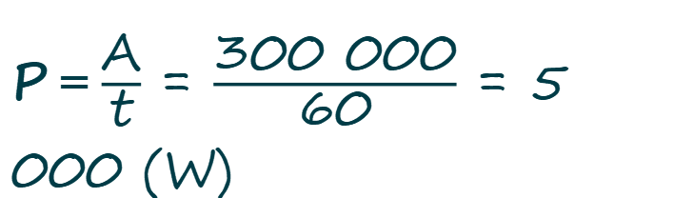
Tóm tắt
F = 25 000 N
h = s = 12 m
t = 1 phút = 60 s
P = ?
Bài tập 3
Cần cẩu tác dụng lực kéo 25 000 N để kéo thùng hàng lên cao 12 m trong 1 phút. Tính công và công suất của lực kéo đó.
Giải
Công của lực kéo:
A = F.s = 25 000.12 = 300 000 (J)
Công suất của lực kéo:
P = $\frac{\text{A}}{\text{t}}$ = $\frac{\text{300} \text{000}}{\text{60}}$ = 5 000 (W)

Slide 37








CỦNG CỐ

Slide 38
Câu 1: Trường hợp nào sau đây có công cơ học?
A. Khi có lực tác dụng vào vật.
B. Khi có lực tác dụng vào vật và vật chuyển động theo phương vuông góc với phương của lực
C. Khi có lực tác dụng vào vật và vật chuyển động theo phương không vuông góc với phương của lực
D. Khi có lực tác dụng vào vật nhưng vật vẫn đứng yên

Slide 39
Câu 2: Biểu thức tính công suất là gì?
A. P = A.t
B. P = A/t
C. P = t/A
D. P = A^{t}

Slide 40
Câu 3: Trong những trường hợp dưới đây, trường hợp nào không có công cơ học?
A. Một người đang kéo một vật chuyển động.
B. Một lực sĩ đang nâng quả tạ từ thấp lên cao
C. Máy xúc đất đang làm việc
D. Hòn bi đang chuyển động thẳng đều trên mặt sàn nằm ngang coi như tuyệt đối nhẵn

Slide 41
Câu 4: Đơn vị của công suất là?
A. Oát (W)
B. Kilôoát (kW)
C. Jun trên giây (J/s)
D. Cả ba đơn vị trên

Slide 42
Câu 5: Công thức tính công cơ học khi lực F làm vật dịch chuyển một quãng đường s theo hướng của lực là:
A. A = F/s
B. A = F.s
C. A = s/F
D. A = F –s

Slide 43
Câu 6: Hai bạn Nam và Hùng kéo nước từ giếng lên. Nam kéo gàu nước nặng gấp đôi, thời gian kéo gàu nước lên của Hùng chỉ bằng một nửa thời gian của Nam. So sánh công suất trung bình của Nam và Hùng.
A. Công suất của Nam lớn hơn vì gàu nước của Nam nặng gấp đôi.
B. Công suất của Hùng lớn hơn vì thời gian kéo của Hùng chỉ bằng một nửa thời gian kéo của Nam.
C. Công suất của Nam và Hùng là như nhau.
D. Không đủ căn cứ để so sánh.

Slide 44
Câu 7: Con ngựa kéo xe chuyển động đều với vận tốc 9 km/h. Lực kéo là 200 N. Công suất của ngựa có thể nhận giá trị nào sau đây?
A. 1500 W
B. 500 W
C. 1000 W
D. 250 W

Slide 45
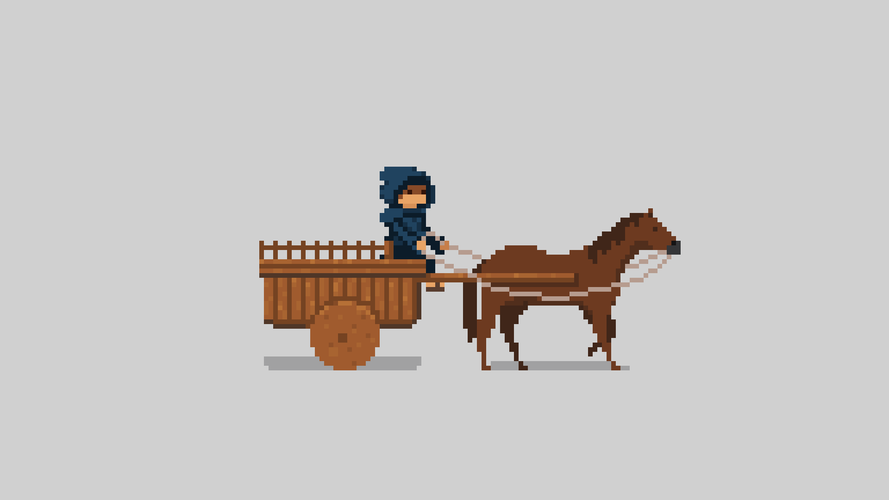
Câu 7: Con ngựa kéo xe chuyển động đều với vận tốc 9 km/h. Lực kéo là 200 N. Công suất của ngựa có thể nhận giá trị nào sau đây?

Slide 46
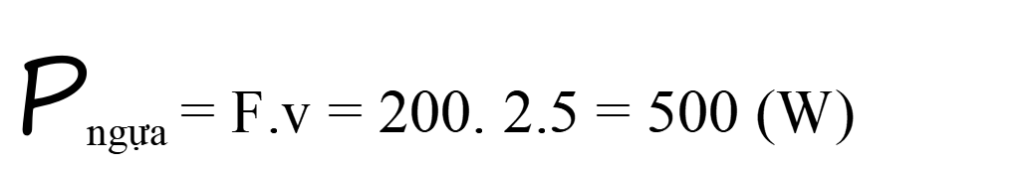
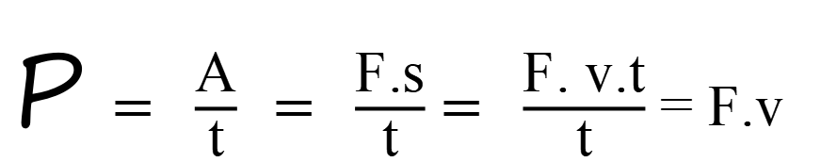
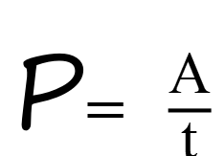
Lời giải
P$= \frac{\text{A}}{\text{t}}$
Mà A = F.s với s = v.t
b) Ta có:
P$= \frac{\text{A}}{\text{t}} = \frac{\text{F}\text{.}\text{s}}{\text{t}}$ $= \frac{\text{F}\text{. }\text{v}\text{.}\text{t}}{\text{t}}$ = F.v
Đổi v = 9 km/h = 2.5 m/s
P_{ngựa} = F.v = 200. 2.5 = 500 (W)

Slide 47
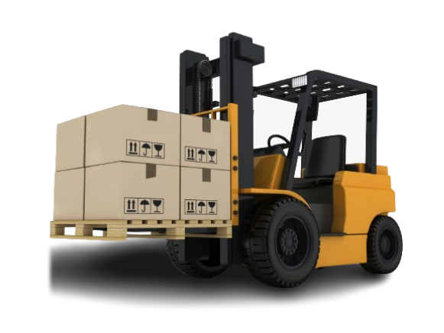
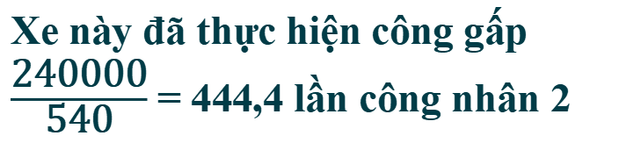
Câu 8
Tóm tắt
P = 700 N
t = 120 s
A = ?
Để nâng các kiện hàng trong bảng 1.2, một xe nâng (hình 1.5) gồm động cơ nâng có công suất 2 000 W hoạt động trong 120 s. Xe này đã thực hiện công gấp bao nhiêu lần công của người công nhân 2?
Giải
Công của xe nâng là:
A = P .t = 2 000.120 = 240 000 (J)
Xe này đã thực hiện công gấp $\frac{\text{240000}}{\text{540}}$ = 444,4 lần công nhân 2

Slide 48
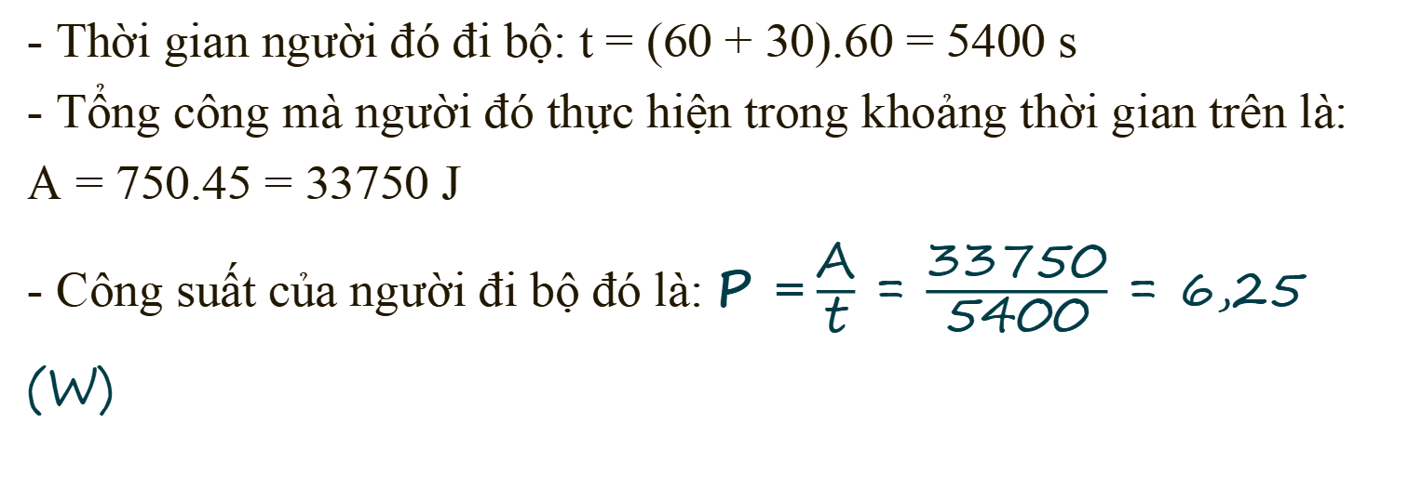
Câu 9: Công suất của một người đi bộ là bao nhiêu nếu trong 1 giờ 30 phút người đó bước đi 750 bước, mỗi bước cần 1 công 45 J?
Giải
- Thời gian người đó đi bộ: t = (60 + 30).60 = 5400 s
- Tổng công mà người đó thực hiện trong khoảng thời gian trên là:
A = 750.45 = 33750 J
- Công suất của người đi bộ đó là: P = $\frac{\text{A}}{\text{t}}$ = $\frac{\text{3}\text{375}\text{0}}{\text{540}\text{0}}$ = 6,25 (W)

Slide 49
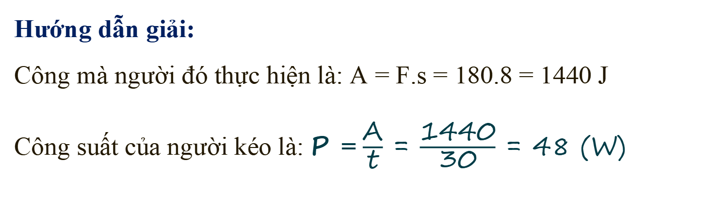
Câu 10. Một người kéo đều một vật từ giếng sâu 8 m trong 30 giây. Người ấy phải dùng một lực F = 180 N. Công và công suất của người kéo là bao nhiêu?
Giải
Hướng dẫn giải:
Công mà người đó thực hiện là: A = F.s = 180.8 = 1440 J
Công suất của người kéo là: P = $\frac{\text{A}}{\text{t}}$ = $\frac{\text{144}\text{0}}{\text{3}\text{0}}$ = 48 (W)

Slide 50
CHÚC CÁC EM HỌC TỐT

